Slide 1
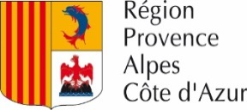

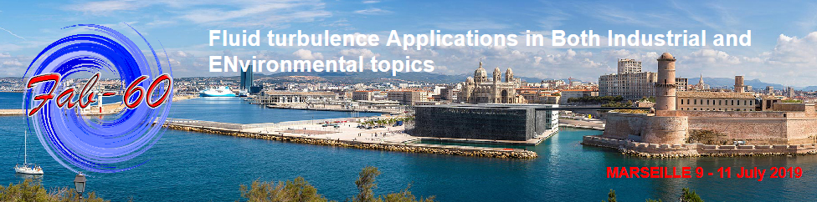
Transport modes and suspension and deposition velocities of solid particles in rivers
Ferracci, Thomas.^{1,2}, Boyer, Patrick.¹, Amielh, Muriel.², Anselmet, Fabien.²
1 - Institute of Radioprotection and Nuclear Safety, IRSN/PSE/SRTE/LRTA, Cadarache, France.
2 - Aix Marseille Univ., CNRS, Centrale Marseille, IRPHE, UMR 7342, Marseille, France.

Slide 2




Radioecological context
Transport modes and suspension and deposition velocities of solid particles in rivers
Radionuclides released in rivers are transferred according two forms:
  Dissolved in water
  Adsorbed onto solid particles
This splitting affects:
  Transfer kinetics
  Bioavailability
  Water column - sediment exchanges
  Medium- and long-term impacts
The solid fraction is larger as the particles are fine
Objective: modelling of the grain-size distribution of suspended particles in rivers
Thomas Ferracci et al. – Marseille - 11 July 2019
1/10

Slide 3
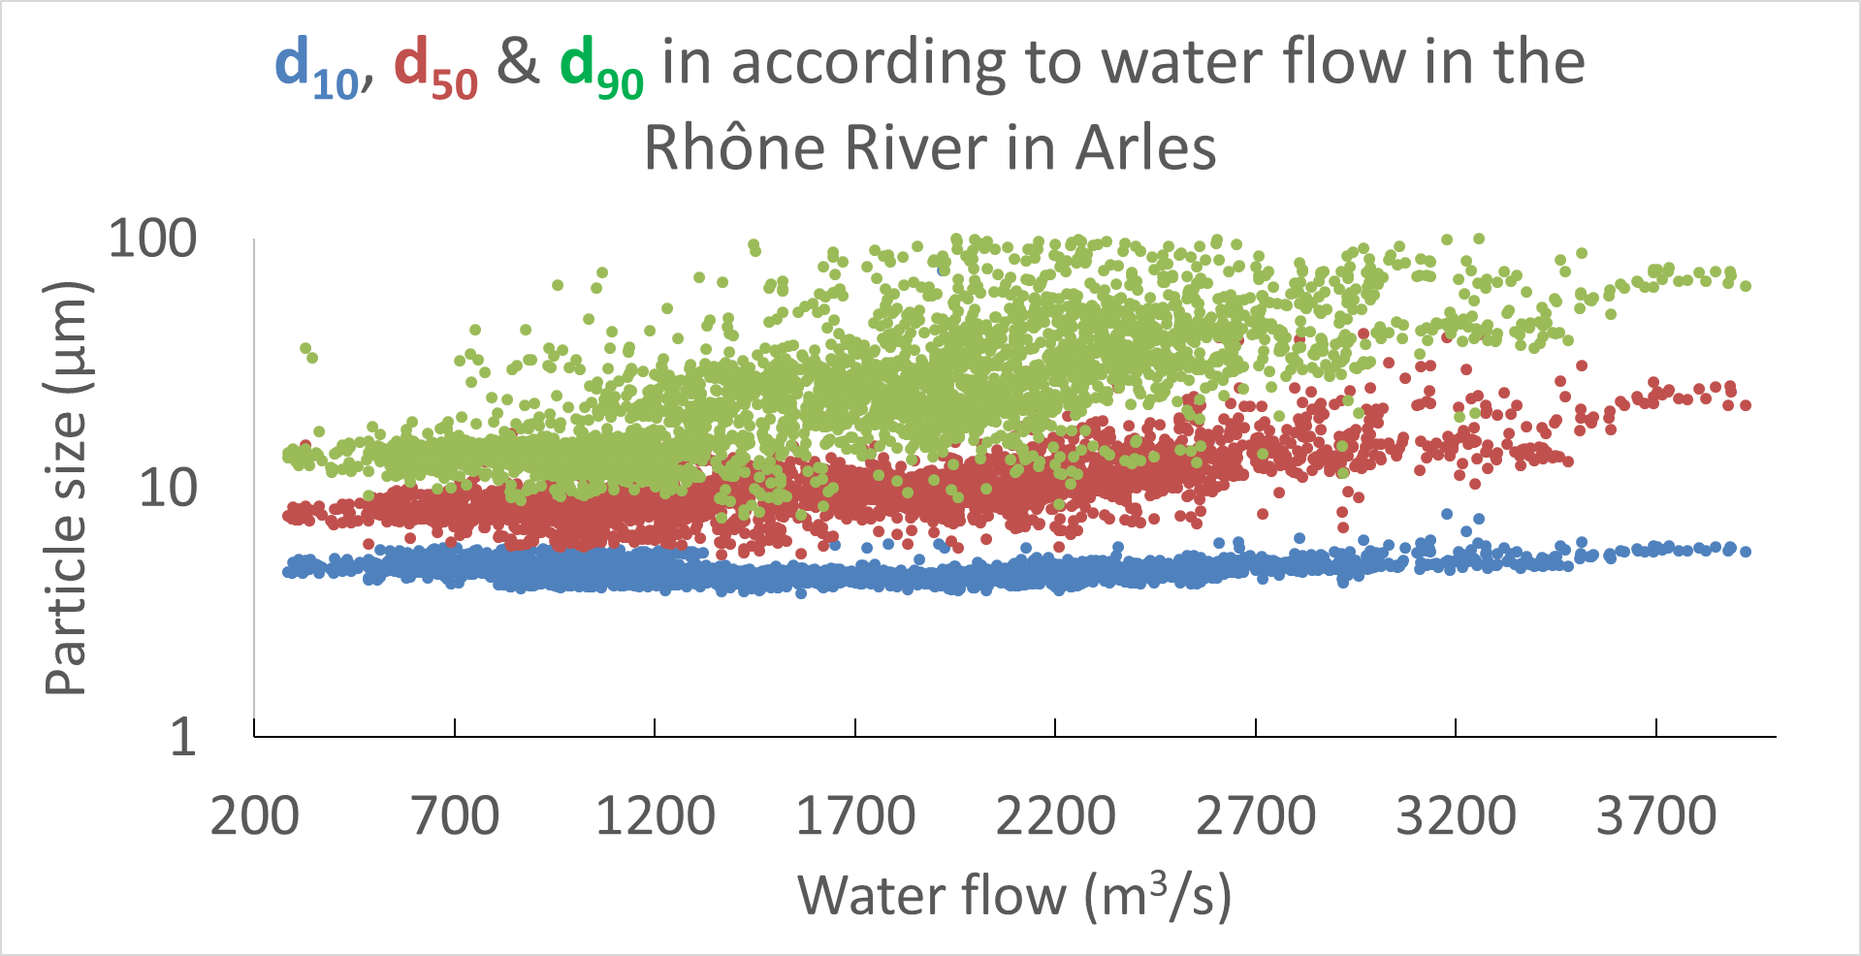
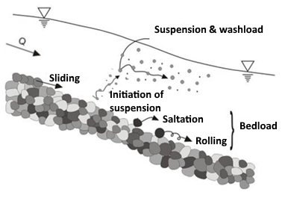
Transport modes and suspension and deposition velocities of solid particles in rivers.
Solid particles in rivers
Different types and sizes of particles
More or less in suspension depending on their size and flow conditions
Size | Denomination
>20cm | Blocks
2cm to 20cm | Pebbles
2mm to 2cm | Gravels
64µm to 2mm | Sands
2µm to 64µm | Silts
0.45µm to 2µm | Muds
<0.45µm | Colloids
Different types of movement depending on size and hydrodynamic conditions
Crédit : PINTO MARTINS Débora
Thomas Ferracci et al. – Marseille - 11 July 2019
2/10

Slide 4
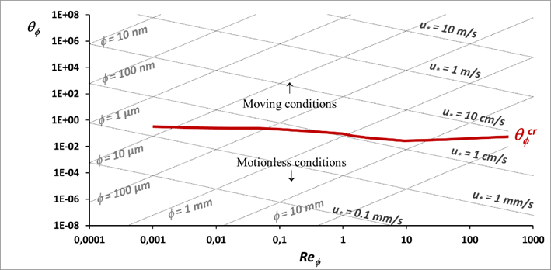
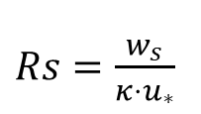
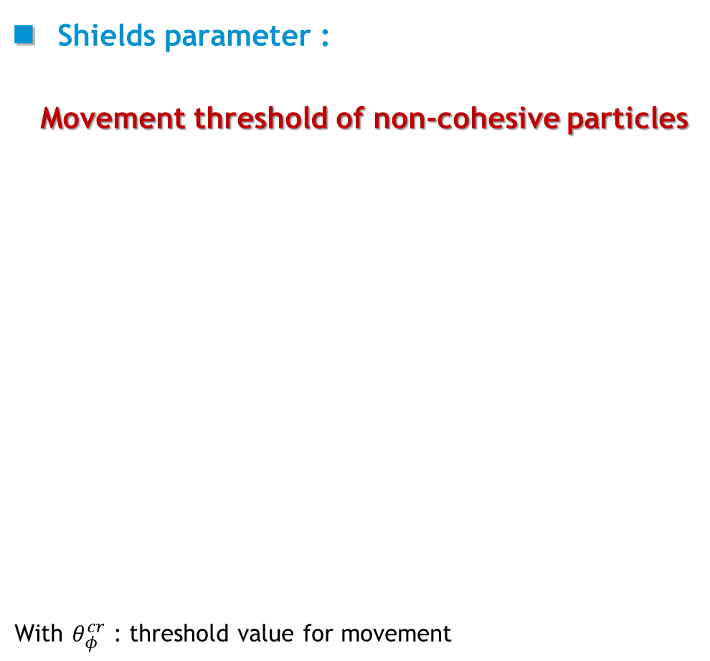
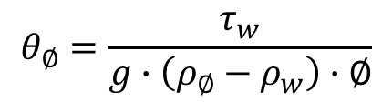
Particles movement
Transport modes and suspension and deposition velocities of solid particles in rivers.
Shields parameter :
Movement threshold of non-cohesive particles
  With $θ_{φ}^{cr}$ : threshold value for movement
Rouse number
Transport mode of particles
$$θ_{∅}=\frac{τ_{w}}{g∙\left(ρ_{∅}−ρ_{w}\right)∙∅}$$
  $Rs=\frac{w_{s}}{κ⋅u_{∗}}$
Transport mode | Rouse number
Bedload | >2,5
Suspension 50% | 1,2<Rs<2,5
Suspension 100% | 0,8<Rs<1,2
Wash load | <0,8
Shields parameter according to the particulate Reynolds number
Thomas Ferracci et al. – Marseille - 11 July 2019
3/10

Slide 5
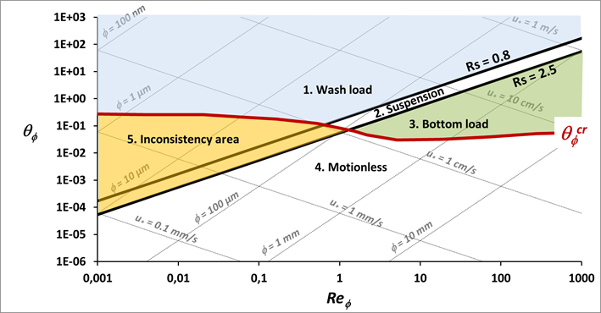

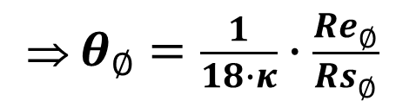
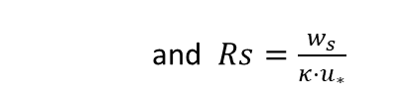
Is the Shields parameter always greater than its critical value when the Rouse number indicates a particle displacement ?
Transport modes and suspension and deposition velocities of solid particles in rivers.
Assuming spherical particles and the Stokes formula for $w_{s}$, we can write :
$$θ_{∅}=\frac{τ_{w}}{g∙\left(ρ_{∅}−ρ_{w}\right)∙∅}$$
  and $Rs=\frac{w_{s}}{κ⋅u_{∗}}$
⇒ $θ_{∅}=\frac{1}{18∙κ}∙\frac{{Re}_{∅}}{{Rs}_{∅}}$
Possible reason for the inconsistency area :
Shields parameter for particles on the bed
Rouse number for particles in the water flow turbulent region
=> different application domains
Thomas Ferracci et al. – Marseille - 11 July 2019
4/10

Slide 6
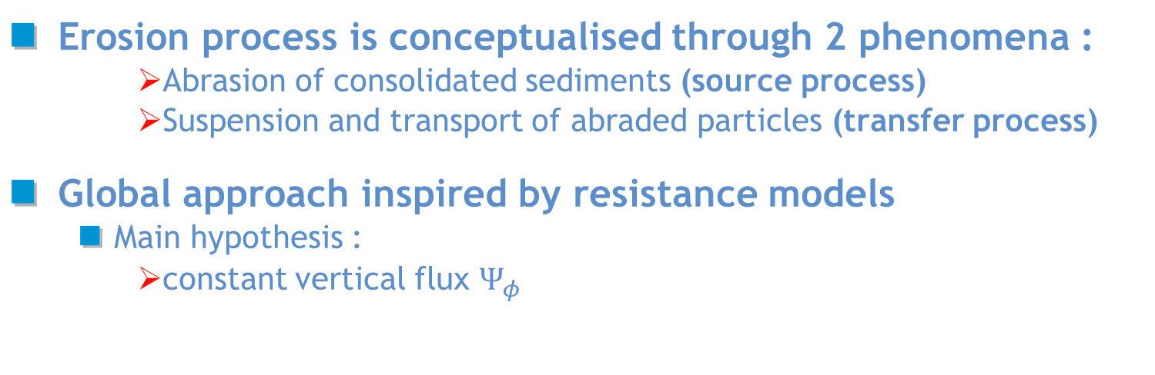
  Conceptual model for an alternative approach
Transport modes and suspension and deposition velocities of solid particles in rivers.
Erosion process is conceptualised through 2 phenomena :
    Abrasion of consolidated sediments (source process)
    Suspension and transport of abraded particles (transfer process)
Global approach inspired by resistance models
  Main hypothesis :
    constant vertical flux $Ψ_{φ}$
Two layers :
Thomas Ferracci et al. – Marseille - 11 July 2019
5/10
Notes:
Le flux vertical de matière est supposé constant
On sépare la colonne d’eau en deux couches :
Une couche d’échange au fond (de)
Une couche de transfert au dessus (dt)

Slide 7
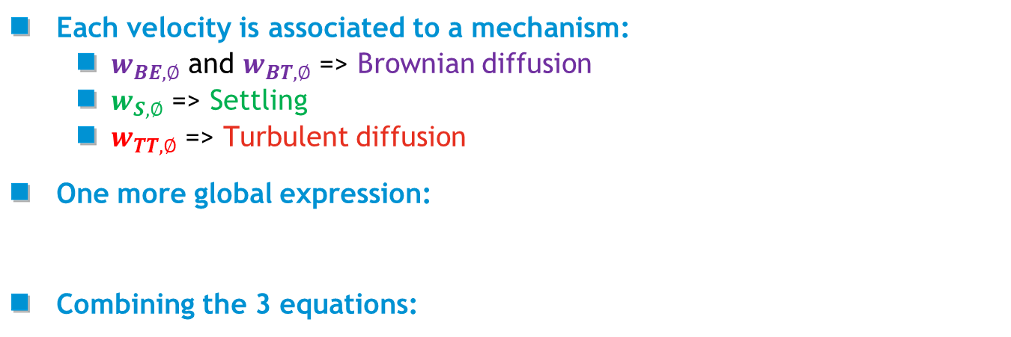
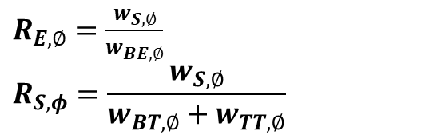
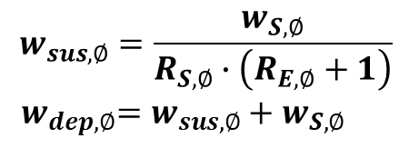
Expressions of the flux
Transport modes and suspension and deposition velocities of solid particles in rivers.
Flux is constant but has a different expression at different $z$:
$$Ψ_{φ}\left(z\right)=Ψ_{φ}≈\left(w_{BT,∅}+w_{TT,∅}\right)∙C_{φ}\left(z_{E}\right)−\left(w_{S,∅}+w_{BT,∅}+w_{TT,∅}\right)∙C_{φ}\left(z\right)$$
$$Ψ_{φ}\left(z_{E}\right)=Ψ_{φ}≈w_{BE,∅}∙C_{φ}\left(z_{0}\right)+\left(w_{TT,∅}+w_{BT,∅}−w_{S,∅}−w_{BE,∅}\right)∙C_{φ}\left(z_{E}\right)−\left(w_{BT,∅}+w_{TT,∅}\right)∙C_{φ}\left(z_{T}\right)$$
Each velocity is associated to a mechanism:
  $w_{BE,∅}$ and $w_{BT,∅}$ => Brownian diffusion
  $w_{S,∅}$ => Settling
  $w_{TT,∅}$ => Turbulent diffusion
One more global expression:
Combining the 3 equations:
${Ψ_{φ}\left(z\right)=Ψ}_{φ}≈w_{sus,∅}∙C_{φ}\left(z_{0}\right)−w_{dep,∅}∙C_{φ}\left(z\right)$
$$w_{sus,∅}=\frac{w_{S,∅}}{R_{S,∅}∙\left(R_{E,∅}+1\right)}$$
$${ w}_{dep,∅}=w_{sus,∅}+w_{S,∅}$$
$R_{E,∅}=\frac{w_{S,∅}}{w_{BE,∅}}$
$$R_{S,φ}=\frac{w_{S,∅}}{w_{BT,∅}+w_{TT,∅}}$$
with
Thomas Ferracci et al. – Marseille - 11 July 2019
6/10

Slide 8
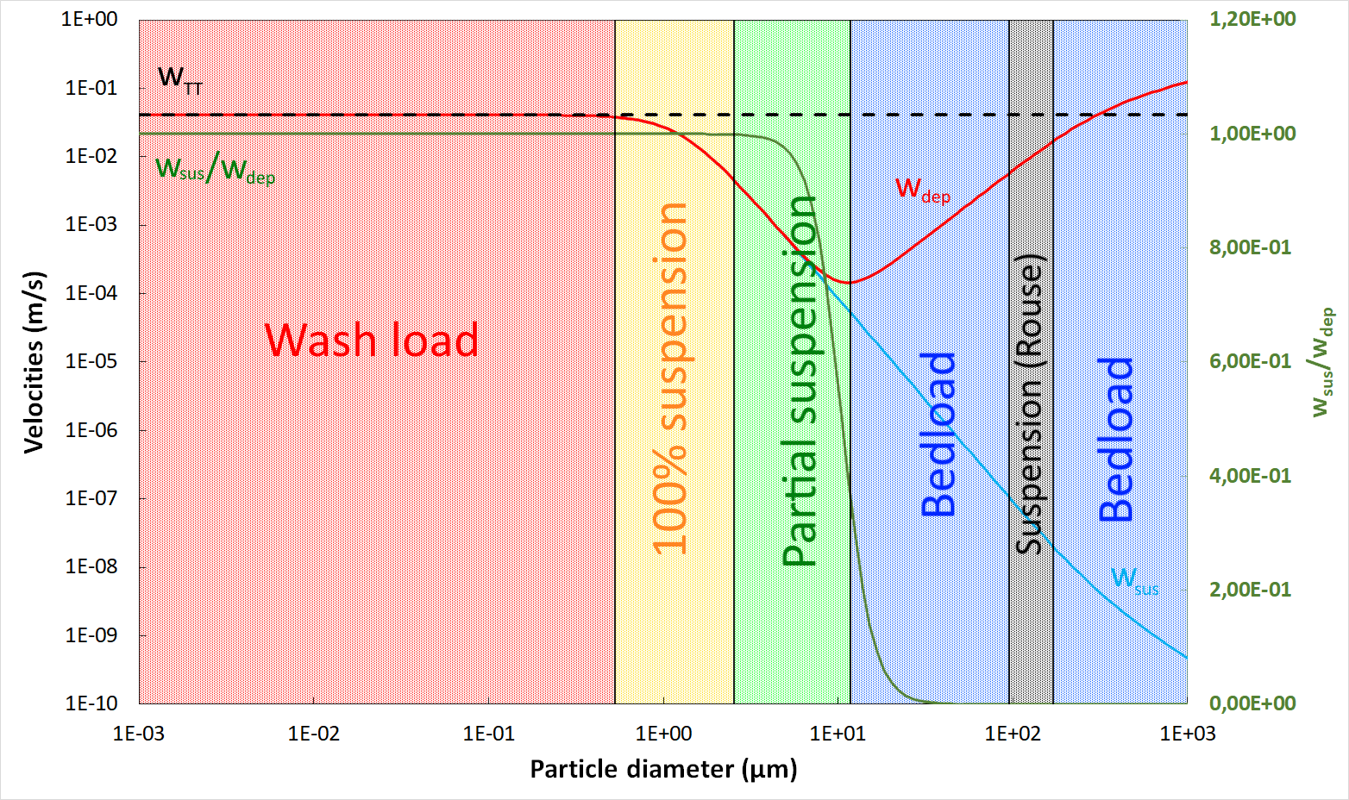
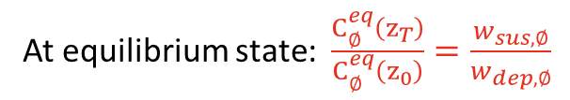
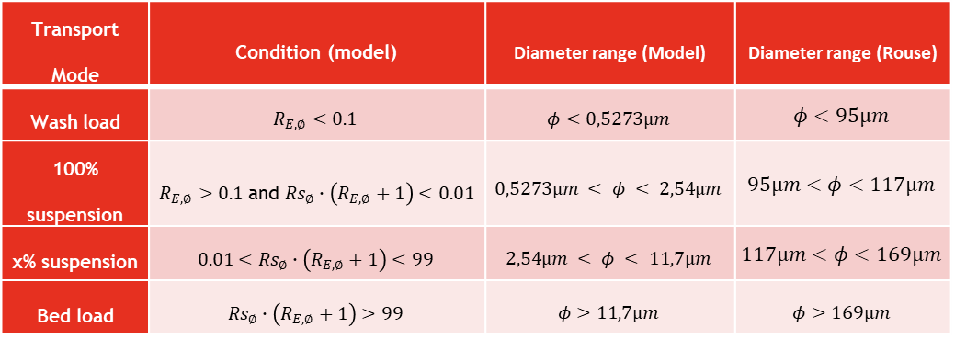
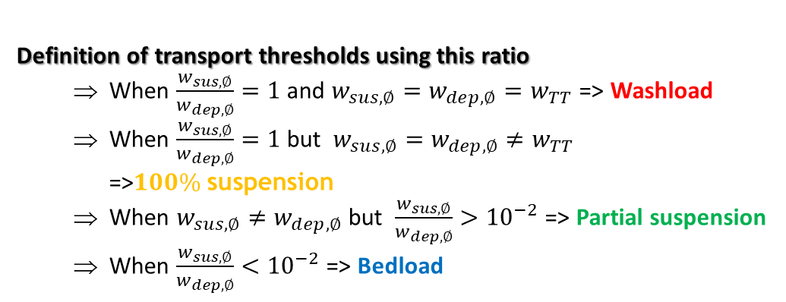
Movement thresholds given by the model for water velocity of 1 m / s and bed roughness of 1 cm
Transport modes and suspension and deposition velocities of solid particles in rivers.
Definition of transport thresholds using this ratio
  When $\frac{w_{sus,∅}}{w_{dep,∅}}=1$ and $w_{sus,∅}=w_{dep,∅}=w_{TT}$=> Washload
  When $\frac{w_{sus,∅}}{w_{dep,∅}}=1$ but $w_{sus,∅}=w_{dep,∅}$ $≠w_{TT}$ =>$100\%$suspension
  When $w_{sus,∅}≠w_{dep,∅}$ but $\frac{w_{sus,∅}}{w_{dep,∅}}>{10}^{−2}$ => Partial suspension
  When $\frac{w_{sus,∅}}{w_{dep,∅}}<{10}^{−2}$ => Bedload
At equilibrium state: $\frac{C_{∅}^{eq}\left(z_{T}\right)}{C_{∅}^{eq}\left(z_{0}\right)}=\frac{w_{sus,∅}}{w_{dep,∅}}$
Transport Mode | Condition (model) | Diameter range (Model) | Diameter range (Rouse)
Wash load | $$R_{E,∅}<0.1$$ | $$φ<0,5273µm$$ | $$φ<95µm$$
100% suspension | $R_{E,∅}>0.1$ and ${Rs}_{∅}∙\left(R_{E,∅}+1\right)<0.01$ | $$0,5273µm < φ < 2,54µm$$ | $$95µm<φ<117µm$$
x% suspension | $$0.01<{Rs}_{∅}∙\left(R_{E,∅}+1\right)<99$$ | $$2,54µm < φ < 11,7µm$$ | $$117µm<φ<169µm$$
Bed load | $${Rs}_{∅}∙\left(R_{E,∅}+1\right)>99$$ | $$φ>11,7µm$$ | $$φ>169µm$$
Thomas Ferracci et al. – Marseille - 11 July 2019
7/10

Slide 9
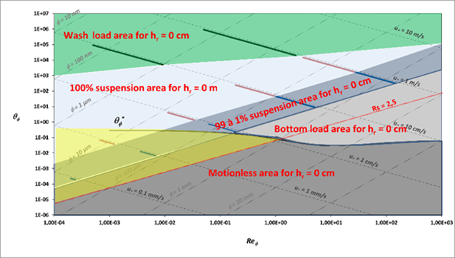
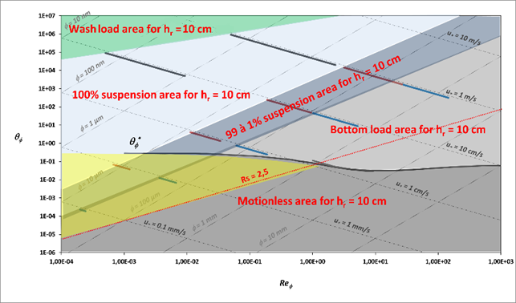
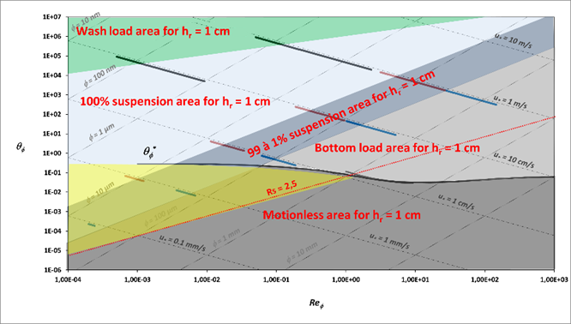
Comparison between the thresholds of Rouse number and the Shields parameter
Transport modes and suspension and deposition velocities of solid particles in rivers.
Higher the roughness, more difficult for particles to reach the water column
Reduction of the inconsistency area
Thomas Ferracci et al. – Marseille - 11 July 2019
8/10

Slide 10
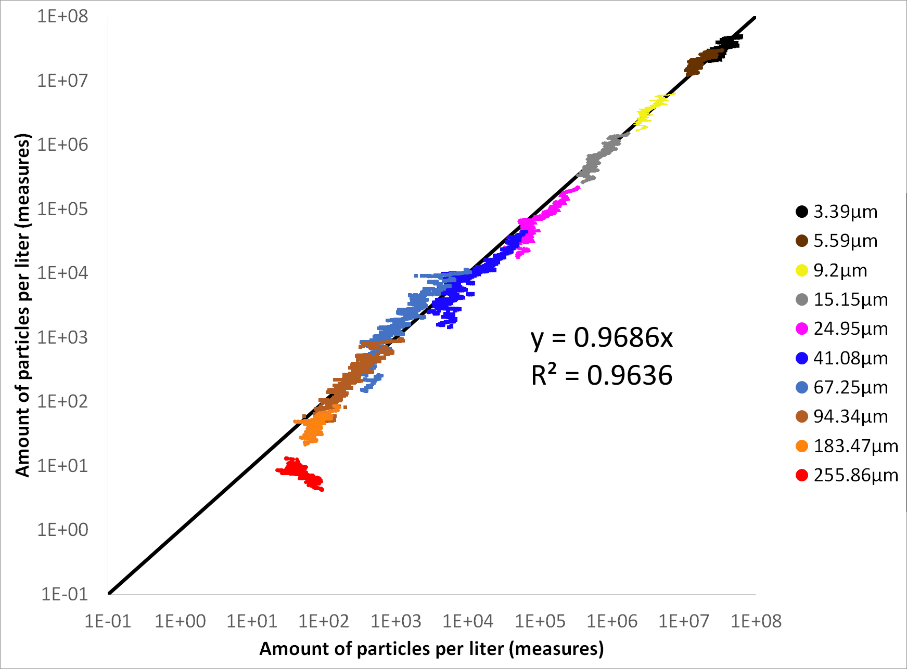
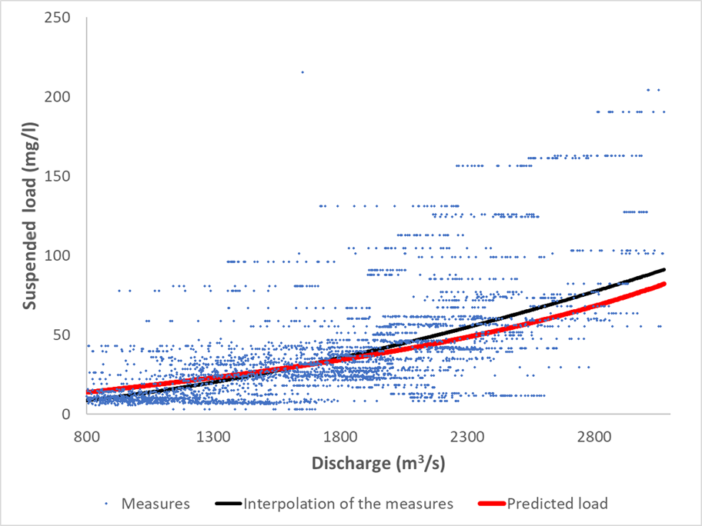
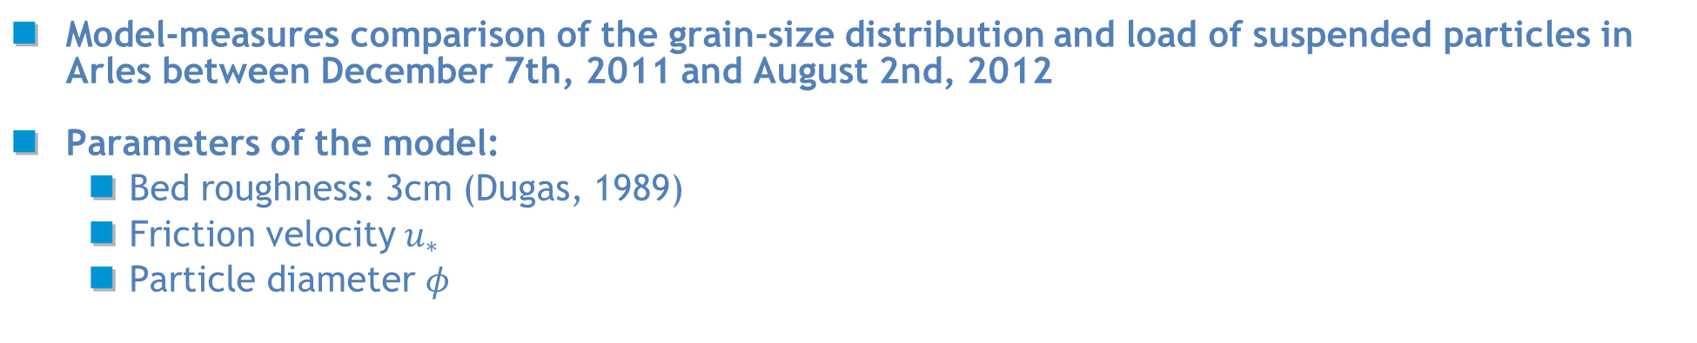
Transport modes and suspension and deposition velocities of solid particles in rivers.
Application to the Rhône River
Model-measures comparison of the grain-size distribution and load of suspended particles in Arles between December 7th, 2011 and August 2nd, 2012
Parameters of the model:
  Bed roughness: 3cm (Dugas, 1989)
  Friction velocity $u_{∗}$
  Particle diameter $φ$
R² = 0,9465
Thomas Ferracci et al. – Marseille - 11 July 2019
9/10

Slide 11
Conclusions
Transport modes and suspension and deposition velocities of solid particles in rivers.
Identification of inconsistencies between Shields parameter and Rouse number
  => Reduction of these inconsistencies thanks to the consideration of vertical transfers from the bed to the turbulent region
Importance of diffusive layer and bed roughness on vertical transfers
Proposition of a new classification for particles transport modes
Development of an operational modeling (3 parameters : bed roughness, friction velocity & particles diameter) of the suspended load and the grain-size distribution of suspended particles in rivers
Validation in the Rhône River
Perspectives
Coupling between this model and sorption/desorption model of radionuclides according to particles size
Thomas Ferracci et al. – Marseille - 11 July 2019
10/10

Slide 12
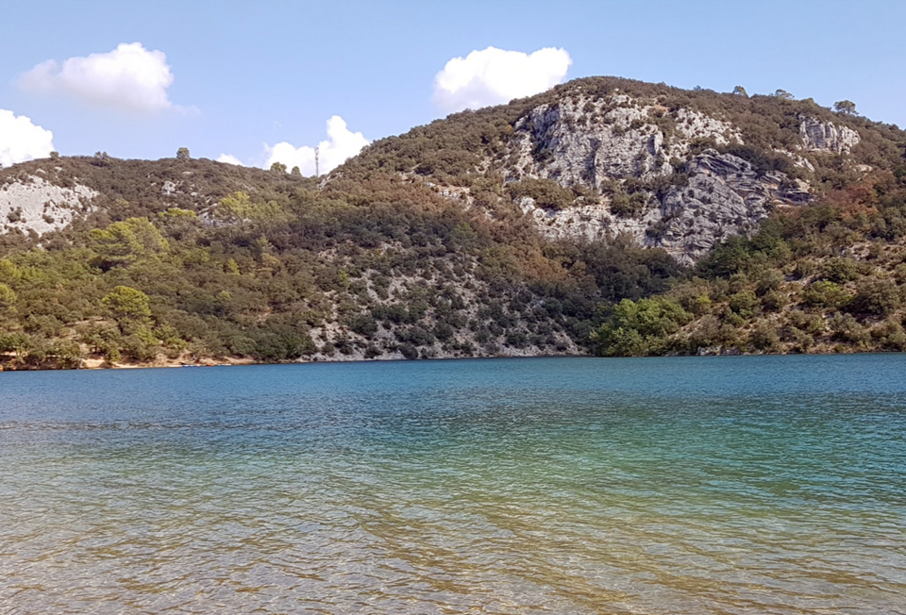
Thank your for your attention and
Happy 60th Birthday to Fabien
Transport modes and suspension and deposition velocities of solid particles in rivers.
Thomas Ferracci et al. – Marseille - 11 July 2019

Slide 13
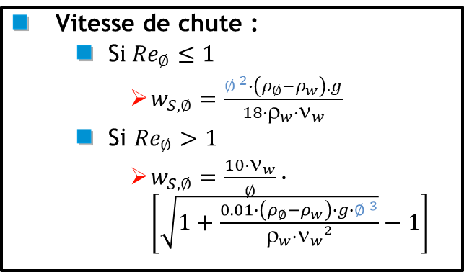
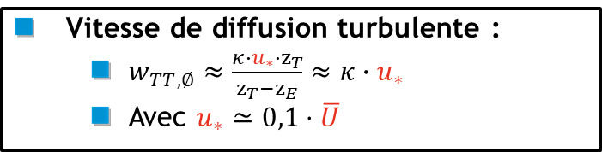
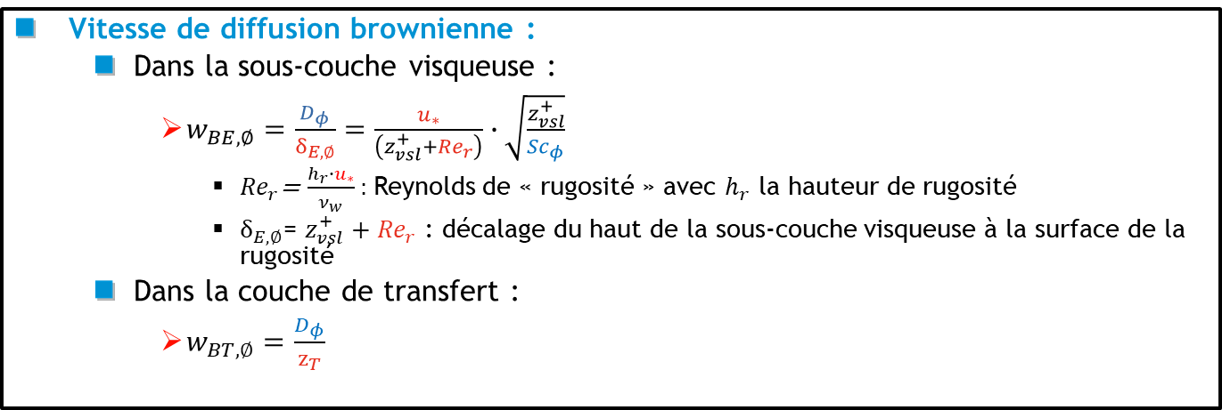
Modélisation de la granulométrie de la charge en suspension des rivières pour l’évaluation des flux de radionucléides
Modélisation des vitesses du modèle
Vitesse de chute :
  S$i {Re}_{∅}≤1$
    $w_{S,∅}=\frac{{∅ }^{2}∙\left(ρ_{∅}−ρ_{w}\right).g}{18∙ρ_{w}∙ν_{w}}$
  Si ${Re}_{∅}>1$
    $w_{S,∅}=\frac{10∙ν_{w}}{∅}∙\left[\sqrt{1+\frac{0.01∙\left(ρ_{∅}−ρ_{w}\right)∙g∙{∅ }^{3}}{ρ_{w}∙{ν_{w}}^{2}}}−1\right]$
Vitesse de diffusion turbulente :
  $w_{TT,∅}≈\frac{κ∙u_{∗}∙z_{T}}{z_{T}−z_{E}}≈κ∙u_{∗}$
  Avec $u_{∗}≃0,1⋅\overline{U}$
Vitesse de diffusion brownienne :
  Dans la sous-couche visqueuse :
    $w_{BE,∅}=\frac{D_{φ}}{δ_{E,∅}}=\frac{u_{∗}}{\left(z_{vsl}^{+}+{Re}_{r}\right)}∙\sqrt{\frac{z_{vsl}^{+}}{{Sc}_{φ}}}$
      ${Re}_{r}$= $\frac{h_{r}∙u_{∗}}{ν_{w}}$ : Reynolds de « rugosité » avec $h_{r}$ la hauteur de rugosité
      $δ_{E,∅}$= $z_{vsl}^{+}+{Re}_{r}$ : décalage du haut de la sous-couche visqueuse à la surface de la rugosité
  Dans la couche de transfert :
    $w_{BT,∅}=\frac{D_{φ}}{z_{T}}$
Comité de thèse 06/12/2018 – Thomas Ferracci

Slide 14
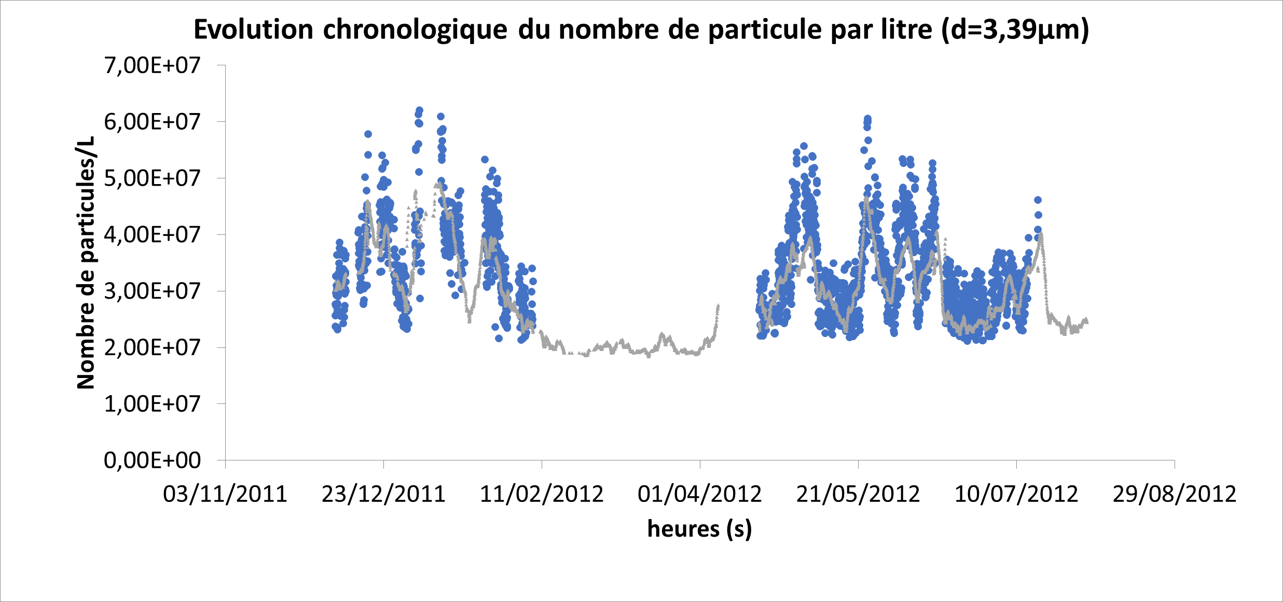
Modélisation de la granulométrie de la charge en suspension des rivières pour l’évaluation des flux de radionucléides
Modélisation étendue à la zone d’échange avec le sédiment
Application au Rhône
Une fois les paramètres établis, extrapolation sur les zones sans relevé granulométrique possible
Comité de thèse 06/12/2018 – Thomas Ferracci

Slide 15
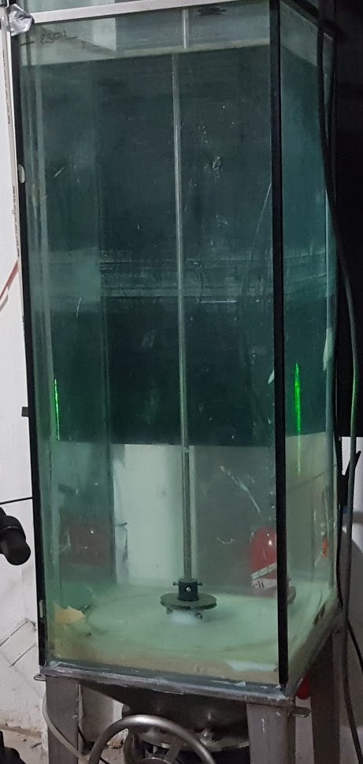
Modélisation de la granulométrie de la charge en suspension des rivières pour l’évaluation des flux de radionucléides
Méthode expérimentale
But : établir le lien entre maintien en suspension et turbulence pour vérifier le modèle
Dispositif :
  Cuve de 300L
  Moteur rotatif au sommet
  Turbine au fond
Caractérisation de l’écoulement par PIV
Comité de thèse 06/12/2018 – Thomas Ferracci

Slide 16
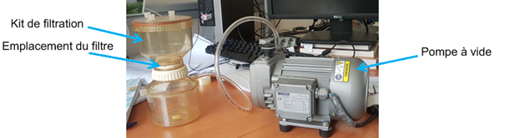
Modélisation de la granulométrie de la charge en suspension des rivières pour l’évaluation des flux de radionucléides
Méthode expérimentale
Mesure des concentrations en matière solide
  6 niveaux d’agitation : 5Hz, 10Hz… 30Hz
  Prélèvement à plusieurs hauteurs dans la cuve : 5cm => 90cm
  Filtration et séchage des échantillons sur filtre
  Pesée des échantillons
Comité de thèse 06/12/2018 – Thomas Ferracci

Slide 17
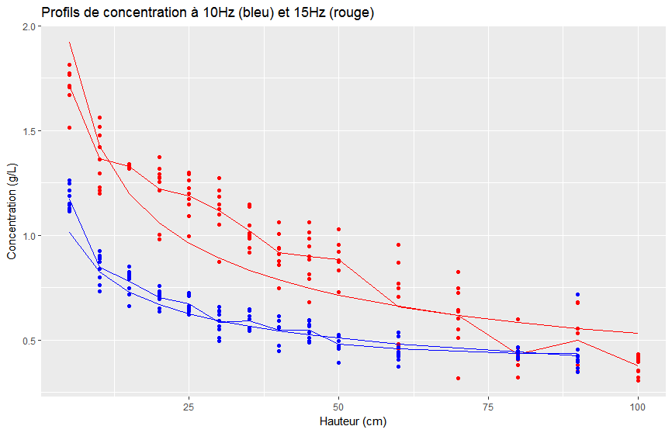
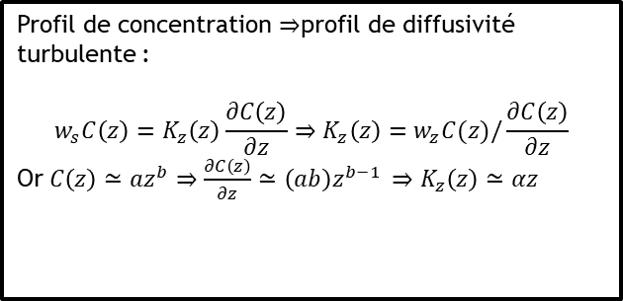
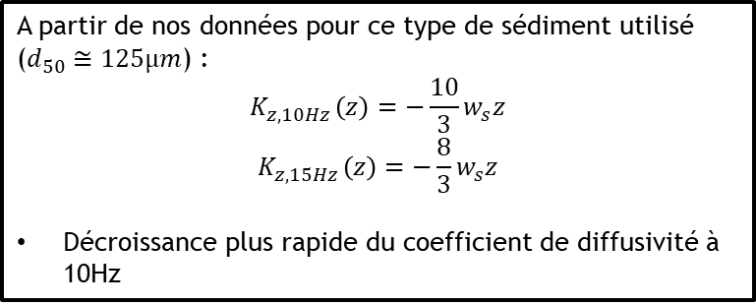
Modélisation de la granulométrie de la charge en suspension des rivières pour l’évaluation des flux de radionucléides
Méthode expérimentale
Profil de concentration $⇒$profil de diffusivité turbulente :
$$w_{s}C\left(z\right)=K_{z}\left(z\right)\frac{∂C\left(z\right)}{∂z}⇒K_{z}\left(z\right)=w_{z}C(z)/\frac{∂C\left(z\right)}{∂z}$$
Or$C\left(z\right)≃az^{b}⇒{\frac{∂C\left(z\right)}{∂z}≃\left(ab\right)z^{b−1 }⇒K}_{z}\left(z\right)≃αz$
A partir de nos données pour ce type de sédiment utilisé ($d_{50}≅125µm$) :
$$K_{z,10Hz }\left(z\right)=−\frac{10}{3}w_{s}z$$
$$K_{z,15Hz }\left(z\right)=−\frac{8}{3}w_{s}z$$
Décroissance plus rapide du coefficient de diffusivité à 10Hz
Comité de thèse 06/12/2018 – Thomas Ferracci

Slide 18
Modélisation de la granulométrie de la charge en suspension des rivières pour l’évaluation des flux de radionucléides
Avancée des écrits
Mémoire :
  Introduction : contexte radiologique et objectifs
  Transport solide dans les cours d’eau
  Développement d’un modèle à flux constant
  Application sur des données du Rhône
  Application à des données de laboratoire
  Conclusions et perspectives
Publication
  Abstract
  Introduction
  Corps
  Références
  Figures
  Conclusions et perspectives
  Relecture de l’anglais avant les vacances de Noël
Soumission dès le retour de la relecture de l’anglais
Objectifs :
  Article soumis début janvier
  Première relecture du mémoire par les encadrants en janvier
  Mémoire soumis en février/mars au plus tard
  Soutenance à la suite (fonction aussi des disponibilités du jury)
Comité de thèse 06/12/2018 – Thomas Ferracci

Slide 19
Modélisation de la granulométrie de la charge en suspension des rivières pour l’évaluation des flux de radionucléides
Communication orales
Ferracci, T. (2017). Modélisation de la granulométrie de la charge en suspension dans les rivières pour l’évaluation des flux de radionucléides. Congrès Transport Solide et Morphodynamique des Rivières, Novembre 2017 – Lyon.
Journées des thèses 2017 de l’IRSN, Carry le Rouet
Article en préparation : Ferracci et al. (2018). Modelling of the particle size of suspended particles in a water flow
Journées des thèses 2018 – Annecy – Thomas Ferracci
12/13

Slide 20
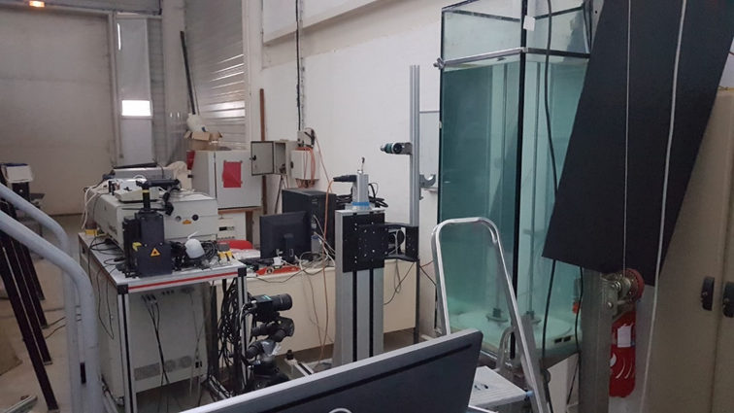


Conclusions et perspectives
Modélisation de la granulométrie de la charge en suspension des rivières pour l’évaluation des flux de radionucléides
Le modèle permet d’obtenir des distributions granulométriques réalistes sur une gamme de 3µm à 250µm
  A vérifier s’il est généralisable à d’autres lieux/cours d’eau
Ce modèle permettra d’affiner l’application des Kd en fonction des distributions granulométriques
=> Meilleure évaluation de la fraction solide des radionucléides et de leur devenir
Poursuivre l’interprétation du modèle à partir des expérimentations de laboratoire pour différents types de sédiments et de mélanges pour :
Qualifier et interpréter les ratios $\frac{C_{φ}^{∗}\left(z_{T}\right)}{C_{φ}^{∗}\left(0\right)}$ et $\frac{C_{φ}^{∗}\left(z_{T}\right)}{C_{φ}^{∗}\left(z_{E}\right)}$
Qualifier et interpréter la relation $C_{φ}^{∗}\left(0\right)=aφ^{b}$
A terme, intégration du modèle dans le code CASTEAUR
Journées des thèses 2018 – Annecy – Thomas Ferracci
11/13

Slide 21
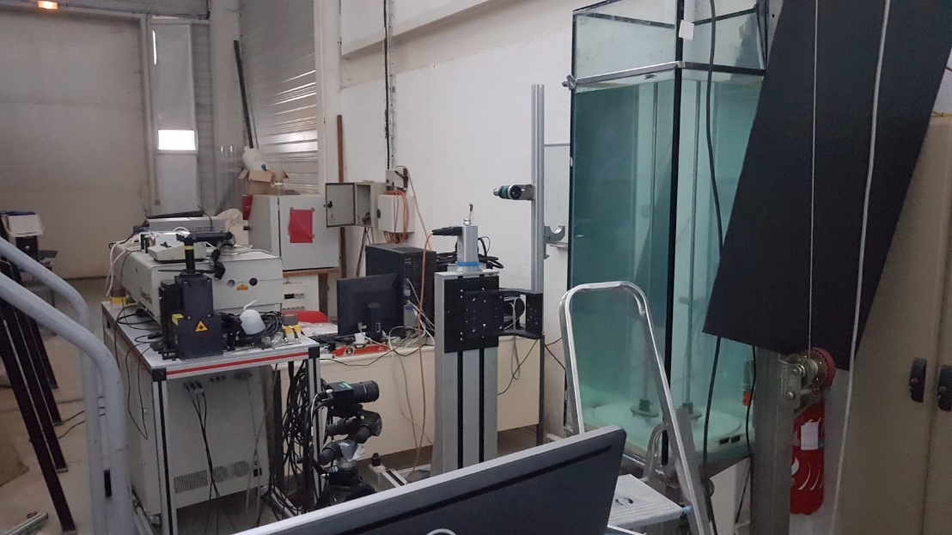
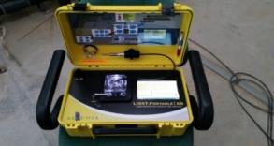

TALISMEN : but et matériel
Modélisation de la granulométrie de la charge en suspension des rivières pour l’évaluation des flux de radionucléides
Objectifs
  Calibrer les paramètres du modèle en fonction des conditions d’érosion, des niveaux de turbulence et de la taille des particules.
Matériel
  Cuve de 300L située à l’IRPHE
      1 moteur rotatif
      1 axe équipé d’une turbine
  Caractérisation de la turbulence par
  vélocimétrie laser
  Caractérisation de la suspension par :
    1 turbidimètre mobile et 1 granulomètre laser
Journées des thèses 2018 – Annecy – Thomas Ferracci

Slide 22

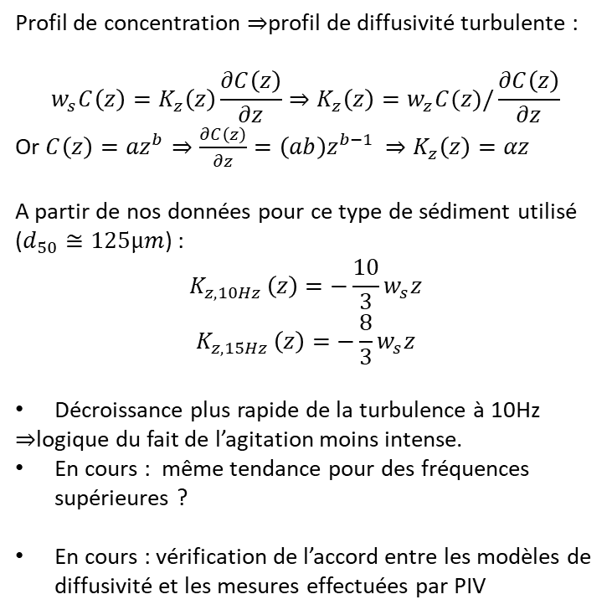
Talismen
Modélisation de la granulométrie de la charge en suspension des rivières pour l’évaluation des flux de radionucléides
Profil de concentration $⇒$profil de diffusivité turbulente :
$$w_{s}C\left(z\right)=K_{z}\left(z\right)\frac{∂C\left(z\right)}{∂z}⇒K_{z}\left(z\right)=w_{z}C(z)/\frac{∂C\left(z\right)}{∂z}$$
Or$C\left(z\right)=az^{b}⇒{\frac{∂C\left(z\right)}{∂z}=\left(ab\right)z^{b−1 }⇒K}_{z}\left(z\right)=αz$
A partir de nos données pour ce type de sédiment utilisé ($d_{50}≅125µm$) :
$$K_{z,10Hz }\left(z\right)=−\frac{10}{3}w_{s}z$$
$$K_{z,15Hz }\left(z\right)=−\frac{8}{3}w_{s}z$$
Décroissance plus rapide de la turbulence à 10Hz
$⇒$logique du fait de l’agitation moins intense.
En cours : même tendance pour des fréquences supérieures ?
En cours : vérification de l’accord entre les modèles de diffusivité et les mesures effectuées par PIV
$C{\left(z\right)}_{10Hz}=1,6452z^{−0,3 }$ avec un $R²=0,9588$
$C{\left(z\right)}_{15Hz}=3,8305z^{−0,429}$ avec un $R²=0,8471$
Journées des thèses 2018 – Annecy – Thomas Ferracci

Slide 23
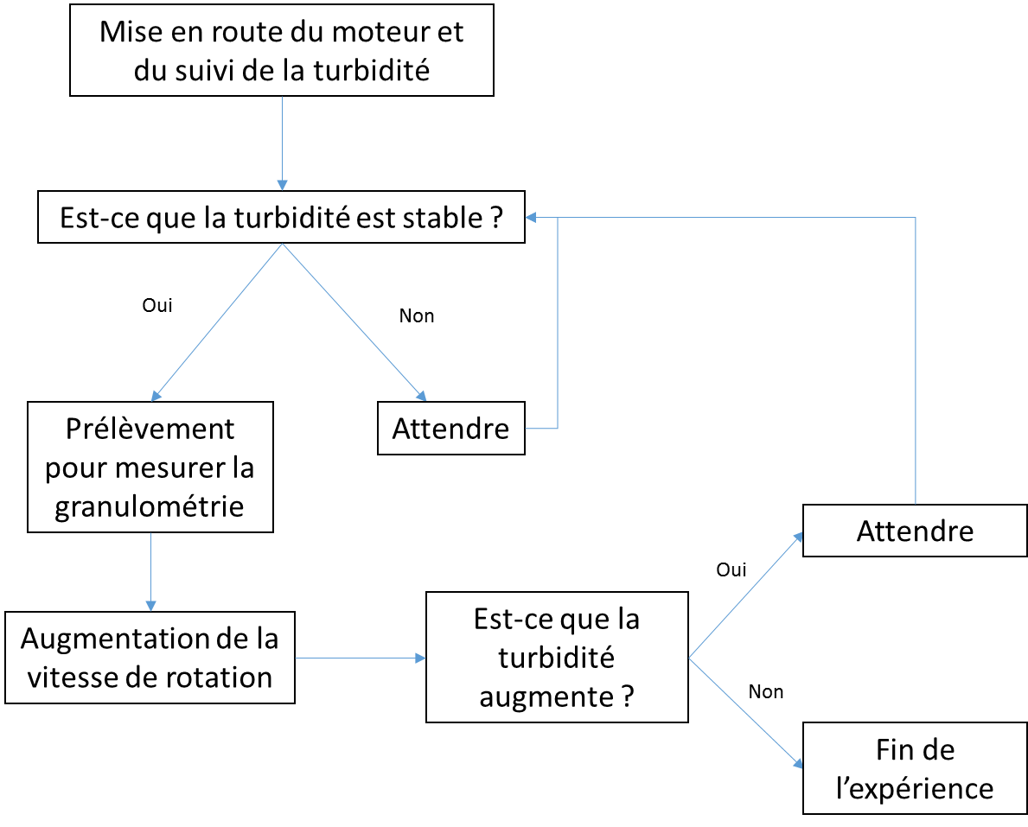
Protocole
Modélisation de la granulométrie de la charge en suspension des rivières pour l’évaluation des flux de radionucléides
Journées des thèses 2018 – Annecy – Thomas Ferracci

Slide 24
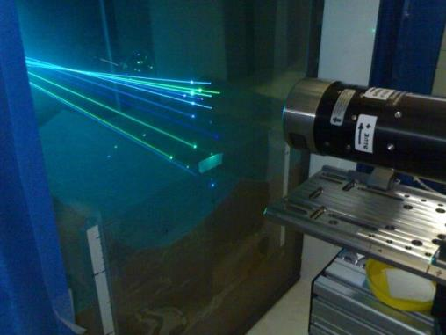
Caractérisation de l’écoulement
Modélisation de la granulométrie de la charge en suspension des rivières pour l’évaluation des flux de radionucléides
Caractérisation de l’écoulement par LDV
  Insertion de particules légères qui suivent les mouvement de l’écoulement de très près et qui sont très réfléchissantes
  Mesure par LDV à différentes vitesses d’agitations et différentes positions dans la cuve
Etablissement de l’énergie turbulente de l’écoulement à partir de la calibration pour déterminer la diffusion turbulente
Etablissement de la tension de frottement au fond en fonction de la vitesse de rotation
Crédit : J.M. Mier, 2010.
Journées des thèses 2018 – Annecy – Thomas Ferracci

Slide 25
Protocole
Modélisation de la granulométrie de la charge en suspension des rivières pour l’évaluation des flux de radionucléides
Insertion de sable nettoyé des particules les plus fines
  Intérêts du lavage:
    Les turbidimètres étaient saturés beaucoup trop rapidement lors de la présence des particules les plus fines
    La vitesse de chute étant assez élevée (~cm/s) il est possible de faire de nombreuses expérience en un temps réduit
  Problèmes du lavage :
    On a vu que les limons et argiles étaient les deux plus gros contributeurs à la surface offerte aux radionucléides
    Le granulomètre laser portable utilisé est limité en taille à 500µm
Journées des thèses 2018 – Annecy – Thomas Ferracci

Slide 26
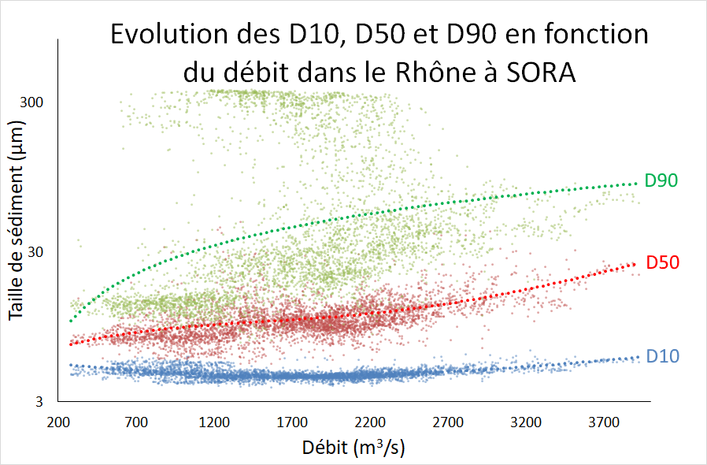
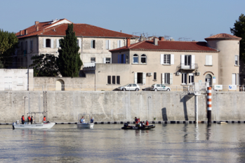
Modélisation de la granulométrie de la charge en suspension des rivières pour l’évaluation des flux de radionucléides
Contexte général
Objectif de cette thèse : modéliser la granulométrie des particules en suspension pour pouvoir appliquer des coefficients de fractionnements solide-liquide des radionucléides adaptés à la taille des particules
3 grandes classes de matières en suspension
    Argiles (0.2µm-4µm)
    Limons (4µm-62µm)
    Sables (62µm-2mm)
IRSN
Station Observatoire du Rhône à Arles (SORA) de l’IRSN
7/13
Journées des thèses 2018 – Annecy – Thomas Ferracci

Slide 27
Source rugosité
*Etude du transit sédimentaire par charriage dans le Rhône entre Beaucaire et Arles. Degas F, 1989.

Slide 28
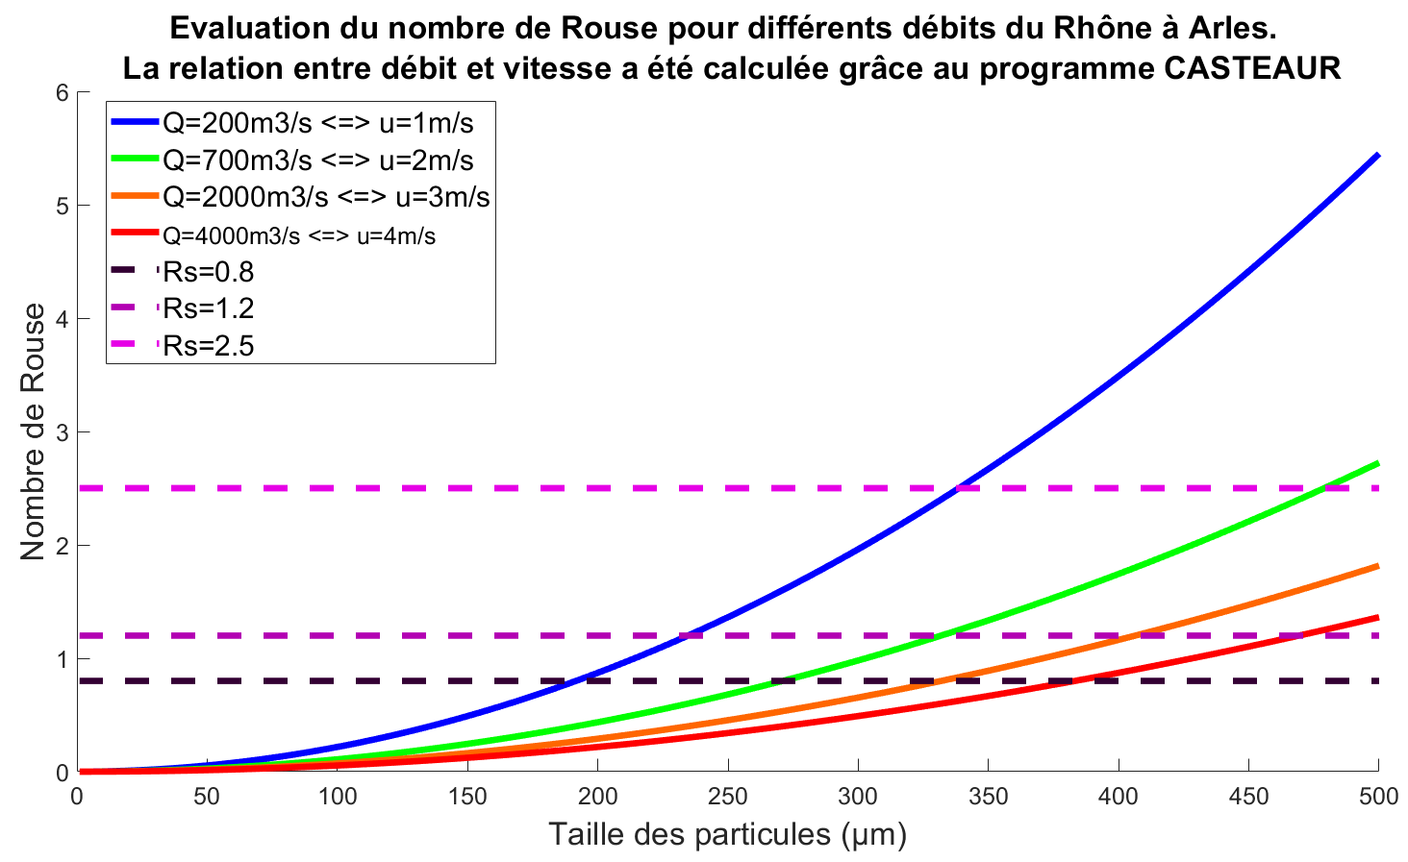
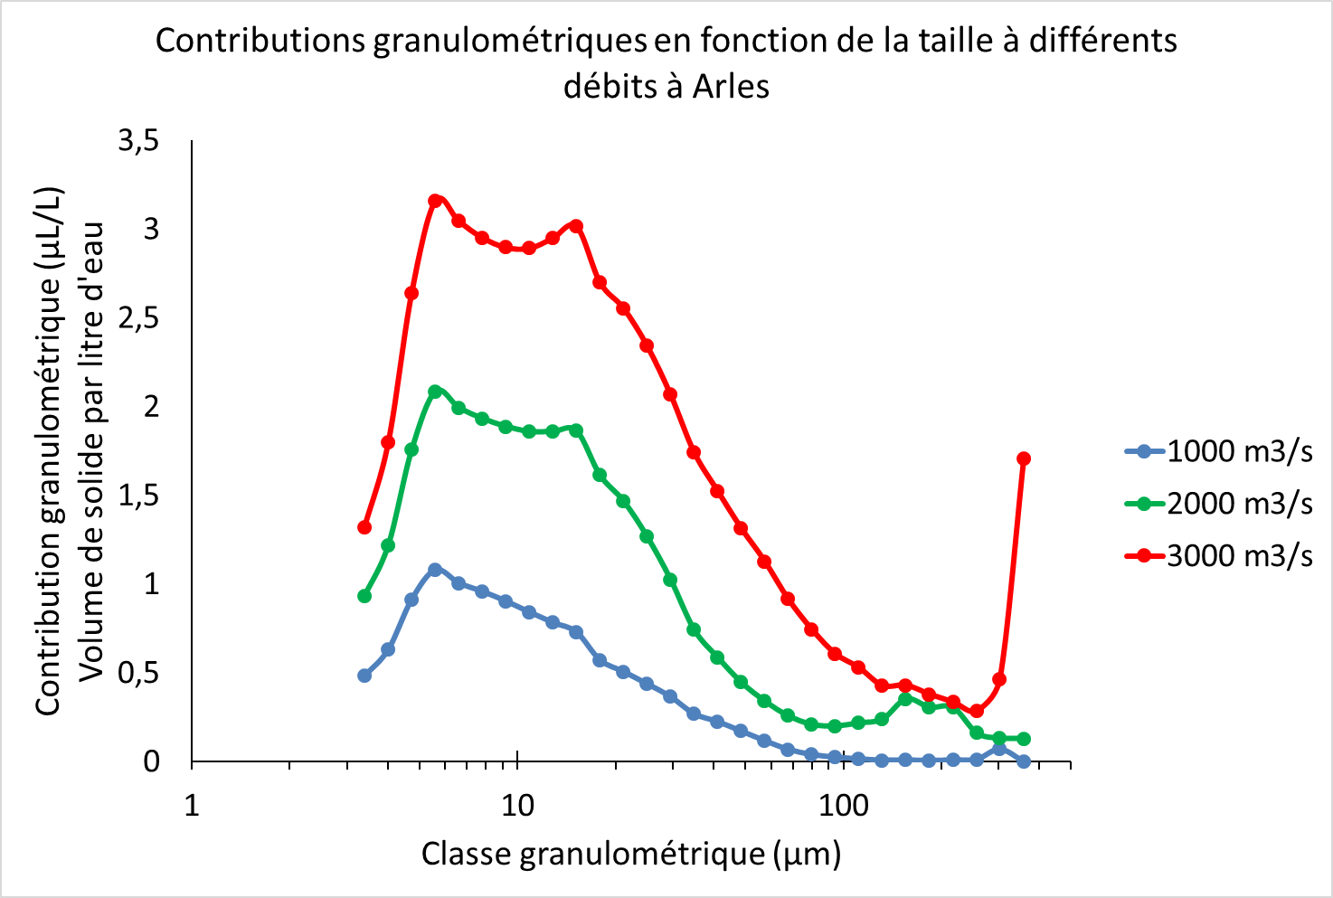
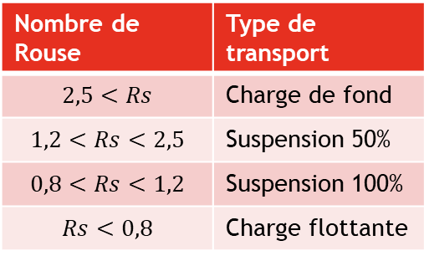
Type de mouvement des particules à partir du profil de Rouse
Modélisation de la granulométrie de la charge en suspension des rivières pour l’évaluation des flux de radionucléides
Nombre de Rouse : $Rs=\frac{w_{s}}{κ∙u∗}$
Nombre de Rouse | Type de transport
$$2,5<Rs$$ | Charge de fond
$$1,2<Rs<2,5$$ | Suspension 50%
$$0,8<Rs<1,2$$ | Suspension 100%
$$Rs<0,8$$ | Charge flottante
Mais…
Ces seuils semblent inadéquats pour caractériser la suspension
Définition donnée par Van Rijn de la charge flottante :
Partie de la suspension composée de particules plus petites que celles trouvées en quantité appréciable dans le lit.
Journées des thèses 2018 – Annecy – Thomas Ferracci

Slide 29
Type de mouvement des particules à partir du profil de Rouse
Modélisation de la granulométrie de la charge en suspension des rivières pour l’évaluation des flux de radionucléides
Nombre de Rouse : $Rs=\frac{w_{s}}{κ∙u∗}$
Nombre de Rouse | Type de transport
$$2,5<Rs$$ | Charge de fond
$$1,2<Rs<2,5$$ | Suspension 50%
$$0,8<Rs<1,2$$ | Suspension 100%
$$Rs<0,8$$ | Charge flottante
Mais…
Ces seuils semblent inadéquats pour caractériser la suspension
Définition donnée par Van Rijn de la charge flottante :
Partie de la suspension composée de particules plus petites que celles trouvées en quantité appréciable dans le lit.
Journées des thèses 2018 – Annecy – Thomas Ferracci

Slide 30
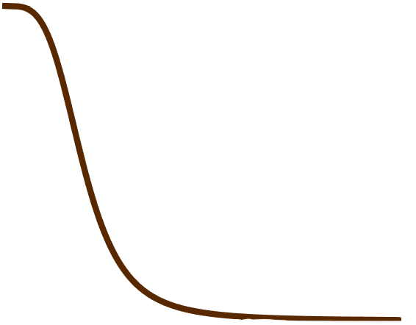




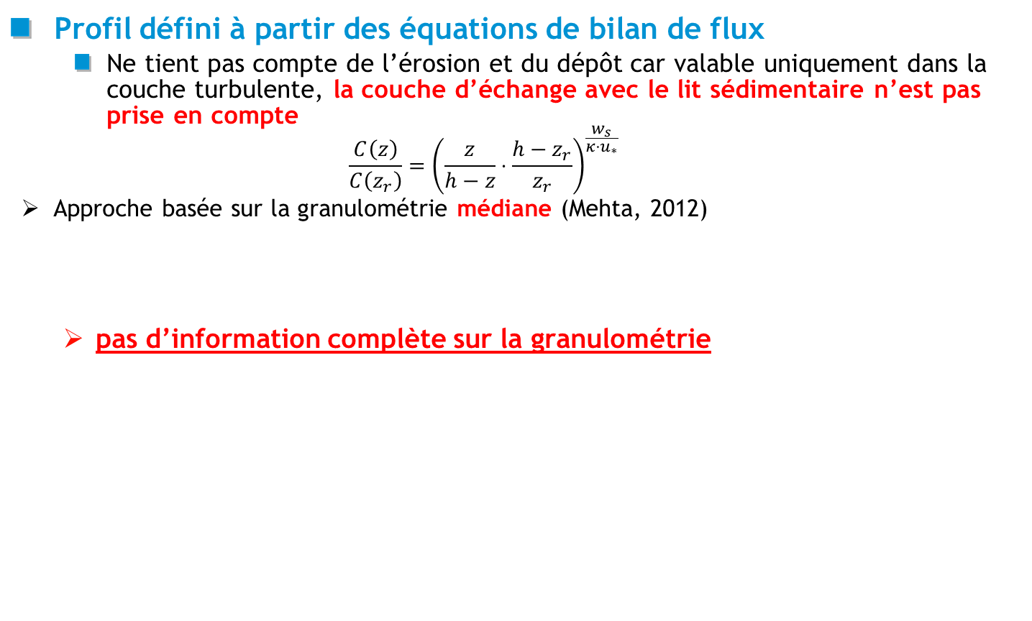







Profil vertical de concentration des particules
Le profil de Rouse
Modélisation de la granulométrie de la charge en suspension des rivières pour l’évaluation des flux de radionucléides
Profil défini à partir des équations de bilan de flux
  Ne tient pas compte de l’érosion et du dépôt car valable uniquement dans la couche turbulente, la couche d’échange avec le lit sédimentaire n’est pas prise en compte
  $$\frac{C\left(z\right)}{C\left(z_{r}\right)}={\left(\frac{z}{h−z}⋅\frac{h−z_{r}}{z_{r}}\right)}^{\frac{w_{s}}{κ⋅u_{∗}}}$$
  Approche basée sur la granulométrie médiane (Mehta, 2012)
    pas d’information complète sur la granulométrie
Nombre de Rouse
$$C_{r}=0,015⋅\frac{d_{50}}{z_{a}}⋅\frac{\tilde{τ}}{d_{∗}^{\frac{3}{2}}}$$
$$C\left(h\right)=0$$
$$h$$
$$κu_{∗}$$
$$w_{s}$$
$$C(z)$$
Couche turbulente
$$z_{R}$$
$$C$$
???
$$0$$
???
$$C\left(z_{R}\right)$$
Couche d’échange
$$0$$
Comité de thèse 06/12/2018 – Thomas Ferracci

Slide 31

Modes de transport définis à partir du nombre de Rouse
Modélisation de la granulométrie de la charge en suspension des rivières pour l’évaluation des flux de radionucléides
Ce qui donne comme seuils en terme de taille pour un écoulement de l’ordre de 1m/s :
La charge flottante correspondrait plutôt aux particules très fines (<62,5µm) (Woo, et al., 1986)
Comité de thèse 06/12/2018 – Thomas Ferracci

Slide 32




Modélisation de la granulométrie de la charge en suspension des rivières pour l’évaluation des flux de radionucléides
Application to the granulometric distribution of suspended particles in the Rhône River
Données de SORA (Adell, 2012) :
  Information horaire sur les :
  Débits
  Charges en suspension
  Distributions granulométriques
Données filtrées :
  obscuration <0,05 ou >0,25 du granulomètre => données non prises en compte (2141 jeux/4257)
Comité de thèse 06/12/2018 – Thomas Ferracci

